Slide 1
Проверка домашнего задания
Модельный ответ:
1.Определение силы.
2.Обозначение.
3.Направление.
4.Точку приложения силы.
5.Модуль силы.
6.Графическое изображение силы.

Slide 2
Определение силы
Сила, возникающая во время деформации и стремящаяся вернуть в его исходное положение называется силой упругости.

Slide 3
F

Slide 4
Cила упругости всегда направлена в сторону, противоположную деформации.

Slide 5
Точкой приложения силы упругости является та точка, в которой происходит воздействие.

Slide 6
F_{упр}= - K|ΔL|
Коэффициент пропорциональности k называют коэффициентом упругости или жёсткостью.

Slide 7
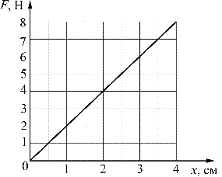
Зависимость модуля силы упругости от значения абсолютной деформации |x|

Slide 13
Сила тяжести

Slide 14
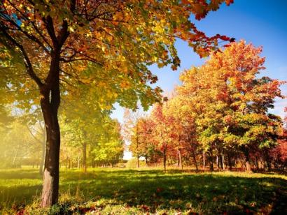
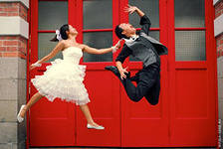

Slide 15
В чём причина наблюдаемых явлений?
Если мяч бросить в горизонтальном направлении, то он не летит прямолинейно. Его траектория кривая линия. ПОЧЕМУ?

Slide 16
В чём причина наблюдаемых явлений?
Искусственный спутник, запущенный с Земли, так же летит не по прямой, а движется вокруг Земли. ПОЧЕМУ?

Slide 17
Сила тяжести
Обозначение силы тяжести:
Fтяж – сила тяжести.
Н (ньютоны) - единицы измерения илы.

Slide 18
Сила тяжести на земной поверхности разная
Сила тяжести на полюсе немного больше, чем на экваторе

Slide 19
Где сила тяжести больше: на вершине горы или у её подножия?
Сила тяжести на вершине горы несколько меньше, чем у её подножия

Slide 21
F~ m
Fтяж = gm
Fтяж– сила тяжести, Н
g– коэффициент силы тяжести, Н/кг
m– масса тела, кг
Сила тяжести, действующая на тело, прямо пропорциональна массе этого тела.
Во сколько раз увеличится m, во столько же раз увеличится Fтяж.
Во сколько раз уменьшится m, во столько же раз уменьшится Fтяж.
Если массы тел одинаковы, то одинаковы и действующие на них силы тяжести.
m1 = m2, то Fтяж1 = Fтяж2

Slide 22
Вывод: Сила тяжести зависит: 1) от расстояния между центром Земли и телом; 2) от массы тела.

Slide 23
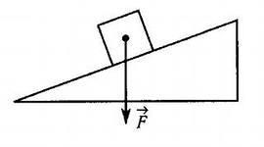
F
F

Slide 24
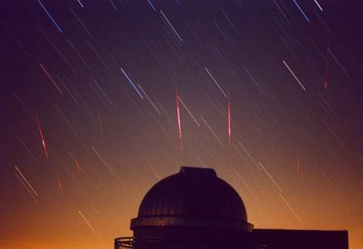
В чём причина наблюдаемых явлений?

Slide 25
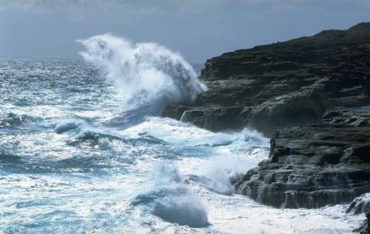
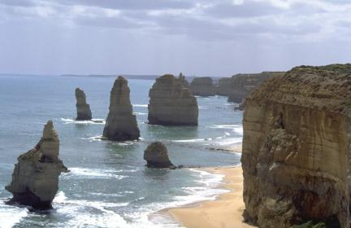
В чём причина наблюдаемых явлений?
Приливы и отливы

Slide 26
Продолжите предложение:
Рефлексия
Я сегодня на уроке открыл для себя…
Мне понравилось на уроке то, что…
На уроке меня порадовало…
Я удовлетворён своей работой, потому что…
Мне хотелось бы порекомендовать…
Если бы я был учителем, то …

Slide 27
Спасибо за внимание.
Спасибо за урок!

